Slide 1
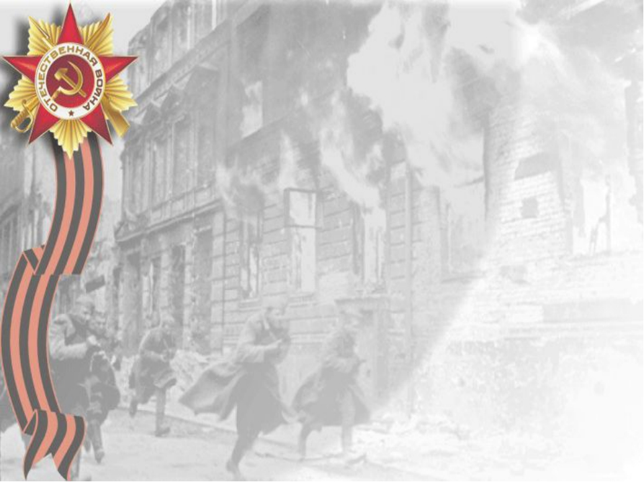
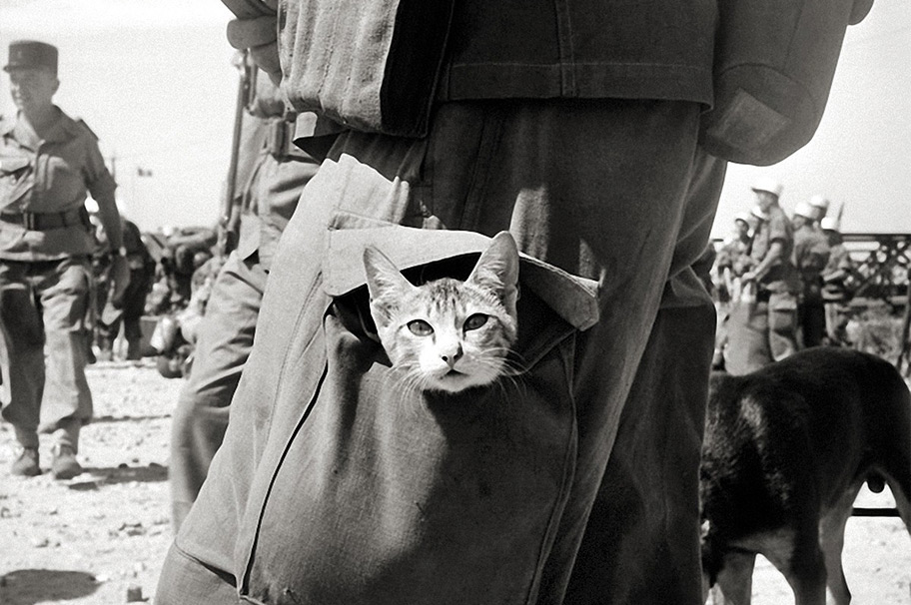
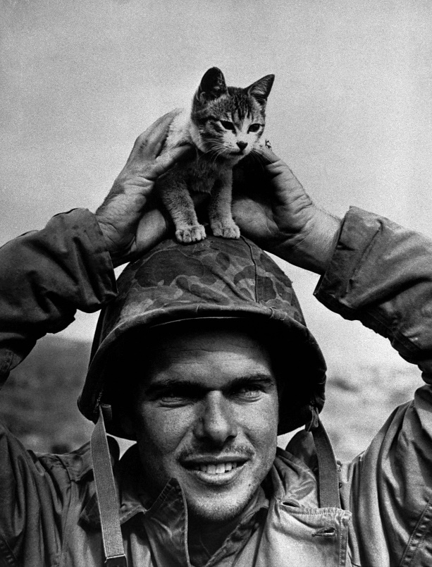
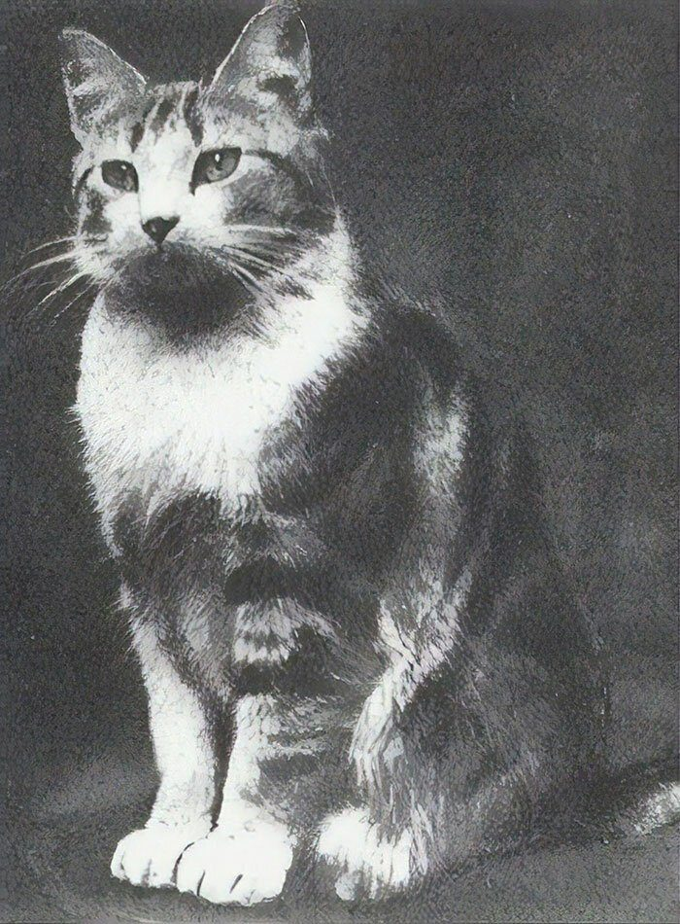
МБУК ЦБС Г. ГУКОВО
ДЕТСКАЯ БИБЛИОТЕКА N 4
ОНИ ТОЖЕ СРАЖАЛИСЬ ЗА РОДИНУ
4-5 КЛАСС
2020

Slide 2
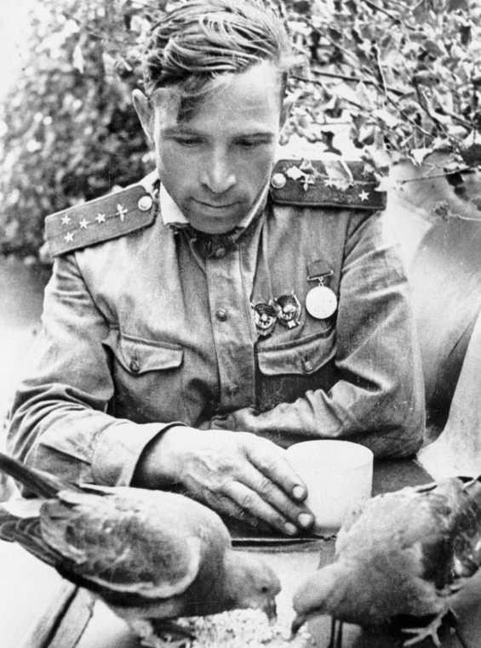
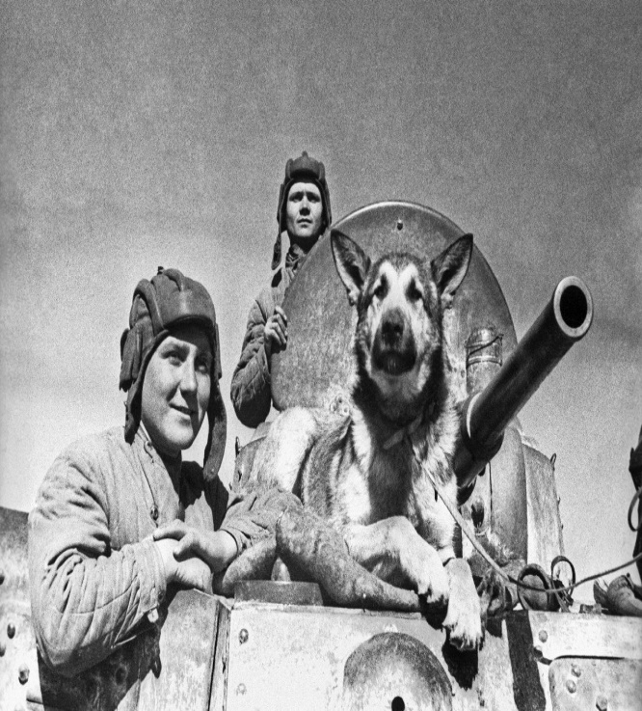
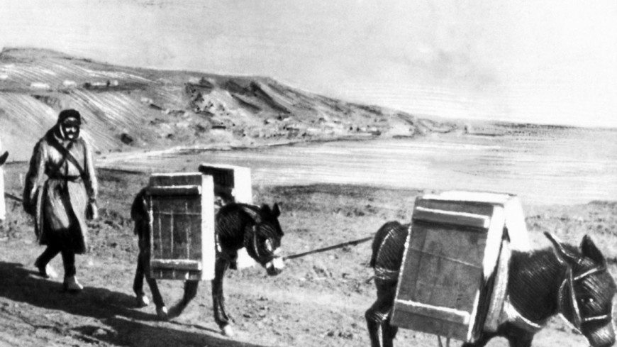
Великая Отечественная война - мы привыкли видеть ее историю, как череду сражений, битв, подвигов и политических решений. Однако мало кто знает, что в то время бок о бок с солдатами гордо и отважно сражались братья наши меньшие. Лошади, верблюды, собаки, кошки и голуби точно так же, как и люди совершали самые настоящие подвиги.

Slide 3
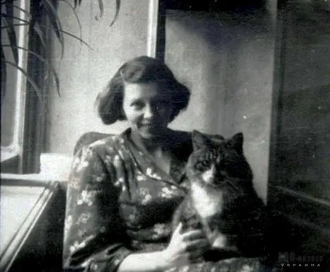
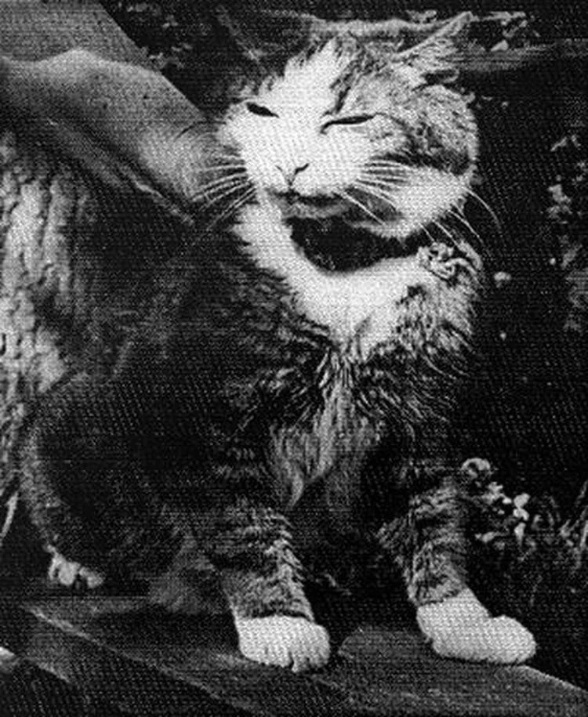
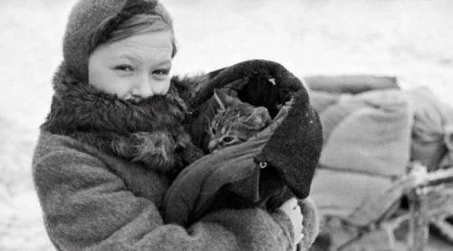
Шла по городу кошка,
Медленно по проспекту.
Грациозно ступала,
Гордо вокруг смотрела.
Люди шептались: «Кошка!
Надо же, ну и чудо!»
Долго ей вслед глядели,
Восхищенно вздыхали.
А пожилой профессор
Снял аккуратно шляпу
И поклонился кошке.
Солнце слепило окна,
Солнце дробилось в лужах.
Шла, прищурившись кошка -
Королева проспекта…
Выжившая в Блокаду.
( Т. Луговская )

Slide 4
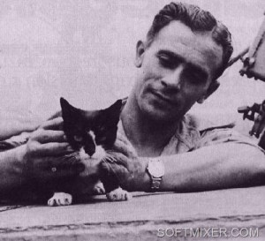
Кот Маркиз, переживший блокаду Ленинграда.
Расскажу о долгой беcкорыстной дружбе с котом – совершенно замечательной личностью, с которым под одной крышей провёл 24 радостных года. Маркиз родился на два года раньше меня, ещё до Великой Отечественной войны. Когда фашисты сомкнули вокруг города кольцо блокады, кот пропал. Это нас не удивило: город голодал, съедали всё, что летало, ползало, лаяло и мяукало. Вскоре мы уехали в тыл и вернулись только в 1946 году. Именно в этот год в Ленинград со всех концов России стали завозить котов эшелонами, так как крысы одолели своей наглостью и прожорливостью…

Slide 5
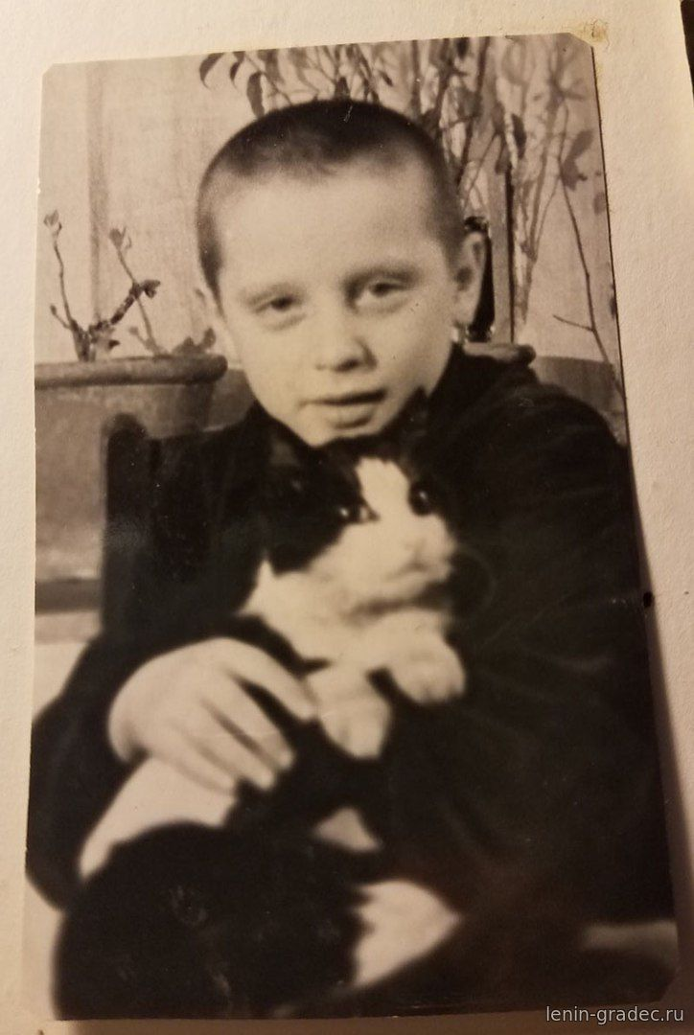
Однажды, ранним утром некто стал рвать когтями дверь и во всю мочь орать. Родители открыли дверь и ахнули: на пороге стоял огромный чёрно-белый котище и не моргая глядел на отца и мать. Да, это был Маркиз, вернувшийся с войны. Шрамы – следы ранений, укороченный хвост и рваное ухо говорили о пережитых им бомбёжках. Несмотря на это, он был силён, здоров и упитан. Никаких сомнений в том, что это Маркиз, не было: на спине у него с самого рождения катался жировик, а на белоснежной шее красовалась чёрная артистическая «бабочка». Кот обнюхал хозяев, меня, вещи в комнате, рухнул на диван и проспал трое суток без пищи и воды.

Slide 6
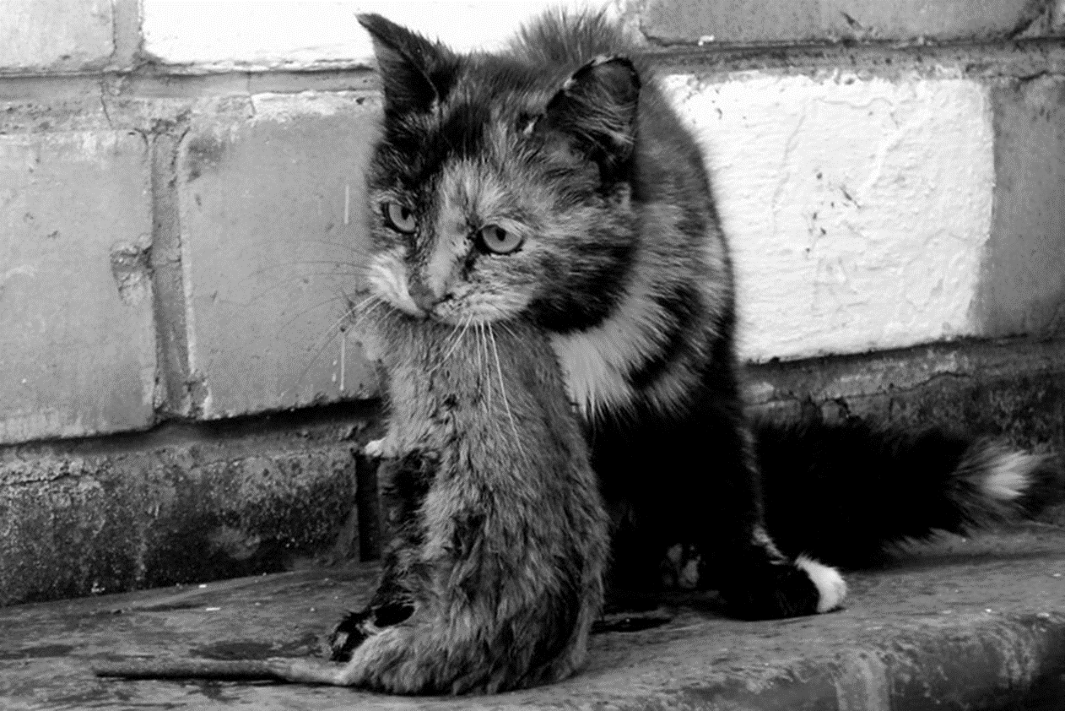
Он судорожно перебирал во сне лапками, подмяукивал, иногда даже мурлыкал песенку, затем вдруг оскаливал клыки и грозно шипел на невидимого врага. Маркиз быстро привык к мирной созидательной жизни. Каждое утро он провожал родителей до завода в двух километрах от дома, прибегал обратно, забирался на диван и ещё два часа отдыхал до моего подъёма. Надо отметить, что крысоловом он был отличным. Ежедневно к порогу комнаты он складывал несколько десятков крыс.
Маркиз не ел крыс, в его повседневный рацион входило всё то, что мог позволить себе человек в то голодное время – макароны с рыбой, выловленной из Невы, птицы и пивные дрожжи. Что касается последнего – в этом ему отказа не было. На улице стоял павильон с лечебными пивными дрожжами, и продавщица всегда наливала коту 100-150 граммов, как она говорила, «фронтовых».

Slide 7
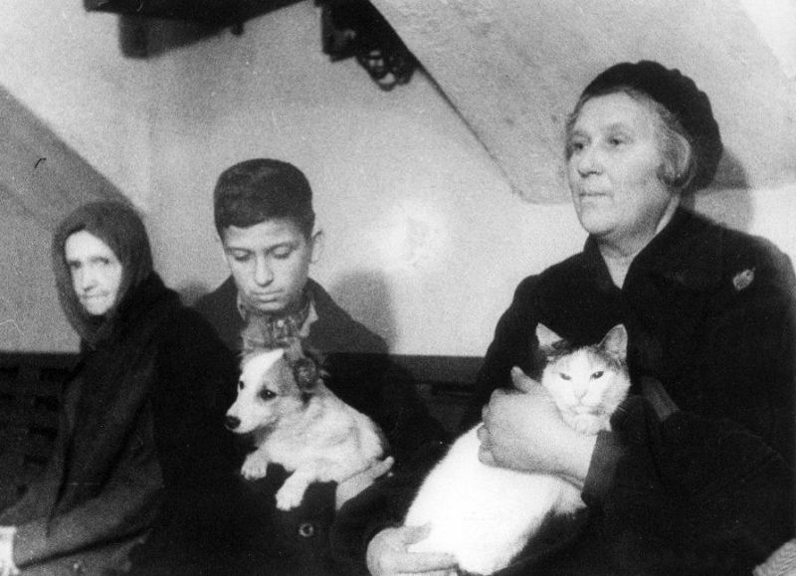
В 1948 году у Маркиза начались неприятности - выпали все зубы верхней челюсти. Кот стал угасать буквально на глазах. Ветврачи были категоричны: усыпить. И вот мы с матерью с зарёванными физиономиями сидим в зоополиклинике со своим мохнатым другом на руках, ожидая очереди на его усыпление. «Какой красивый у вас кот», - сказал мужчина с маленькой собачкой на руках. «Что с ним?» И мы, задыхаясь от слёз, поведали ему печальную историю. «Разрешите осмотреть вашего зверя?» - Мужчина взял Маркиза, бесцеремонно открыл ему пасть. «Что ж, жду вас завтра на кафедре НИИ стоматологии. Мы обязательно поможем вашему Маркизу». Когда на следующий день в НИИ мы вытаскивали Маркиза из корзины, собрались все сотрудники кафедры.

Slide 8
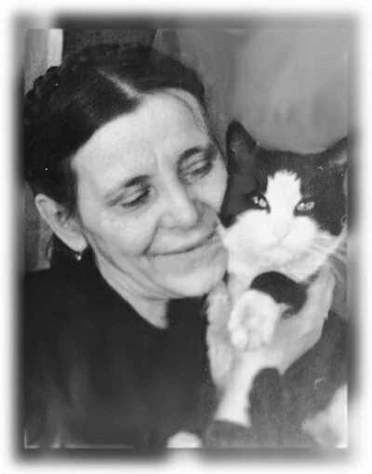
Наш знакомый, оказавшийся профессором кафедры протезирования, рассказал своим коллегам о военной судьбе Маркиза, о перенесённой им блокаде, которая и стала основной причиной выпадения зубов.
Маркизу наложили на морду эфирную маску, и когда он впал в глубокий сон, одна группа медиков сделала слепок, другая вколачивала в кровоточащую челюсть серебряные штыри, третья накладывала ватные тампоны. Когда всё закончилось, нам сказали прийти за протезами через две недели, а кота кормить мясными отварами, жидкой кашей, молоком и сметаной с творогом, что в то время было весьма проблематично. Но наша семья, урезая свои суточные пайки, справилась.
Две недели пролетели мгновенно, и снова мы в НИИ стоматологии.

Slide 9
На примерку собрался весь персонал института. Протез надели на штыри, и Маркиз стал похож на артиста оригинального жанра, для которого улыбка — творческая необходимость. Но протез не понравился Маркизу по вкусу, он яростно пытался вытащить его изо рта.
Неизвестно, чем бы закончилась эта возня, если бы санитарка не догадалась дать ему кусочек отварного мяса. Маркиз давно не пробовал такого лакомства и, забыв про протез, стал его жадно жевать. Кот сразу почувствовал огромное преимущество нового приспособления. На его морде отразилась усиленная умственная работа. Он навсегда связал свою жизнь с новой челюстью.
Между завтраком, обедом и ужином челюсть покоилась в стаканчике с водой. Рядом стояли стаканчики со вставными челюстями бабушки и отца. По нескольку раз в день, а то и ночью, Маркиз подходил к стаканчику и, убедившись, что его челюсть на месте, шёл дремать на огромный бабушкин диван.

Slide 10
А сколько переживаний досталось коту, когда он однажды заметил отсутствие своих зубов в стаканчике! Целый день, обнажая свои беззубые дёсны, Маркиз орал, как бы спрашивая домашних, куда они задевали его приспособление?
Челюсть он обнаружил сам – она закатилась под раковину. После этого случая кот большую часть времени сидел рядом – сторожил свой стаканчик. Так, с искусственной челюстью, кот прожил 16 лет. Когда ему пошёл 24-й год, он почувствовал свой уход в вечность. За несколько дней до смерти он уже более не подходил к своему заветному стаканчику. Только в самый последний день, собрав все силы, он взобрался на раковину, встал на задние лапы и смахнул с полки стаканчик на пол. Затем, словно мышь, взял челюсть в свою беззубую пасть, перенёс на диван и, обняв её передними лапами, посмотрел на меня долгим звериным взглядом, промурлыкал последнюю в своей жизни песенку и ушел навсегда.

Slide 11
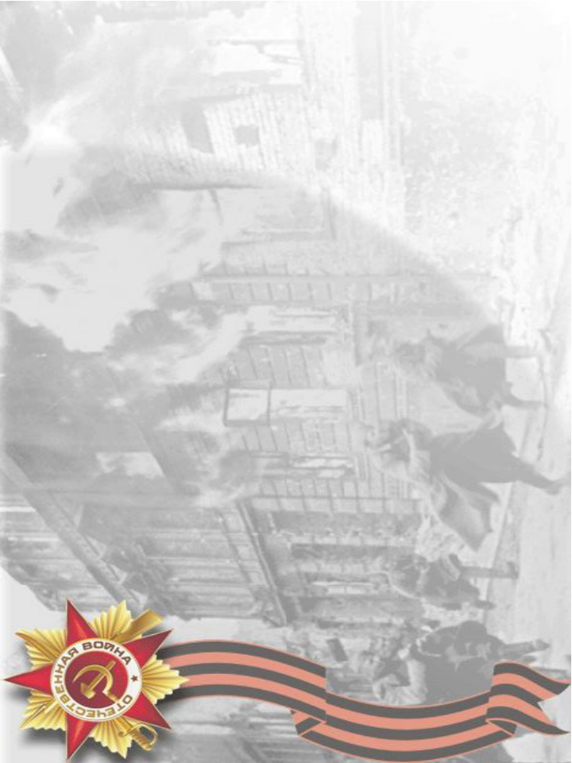
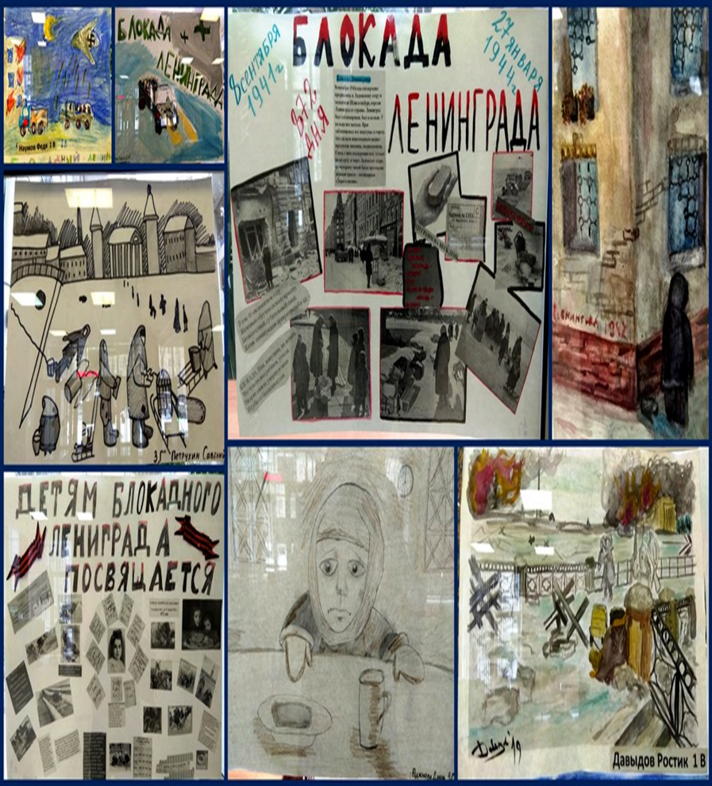
КНИГИ , КОТОРЫЕ СЛЕДУЕТ ПРОЧЕСТЬ
ПРОДОЛЖЕНИЕ СЛЕДУЕТ…

